Slide 1

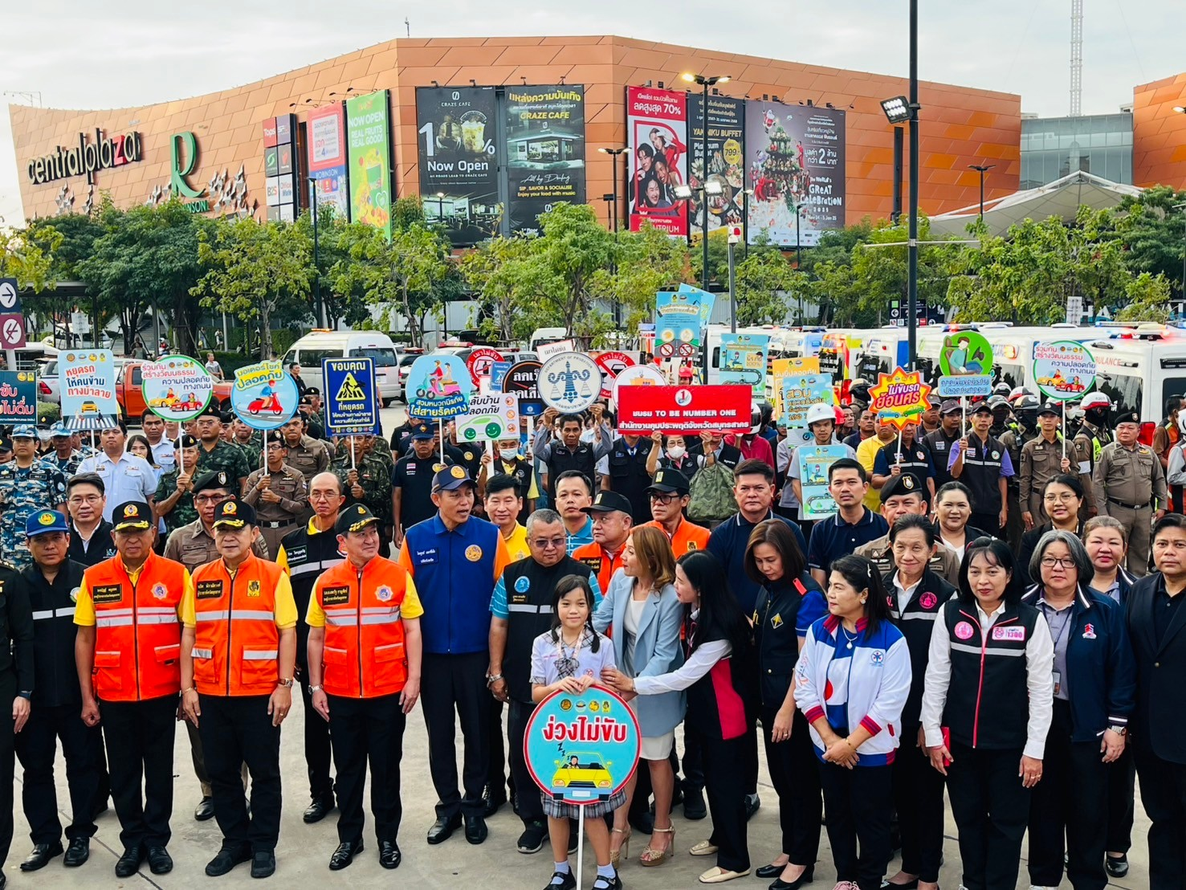
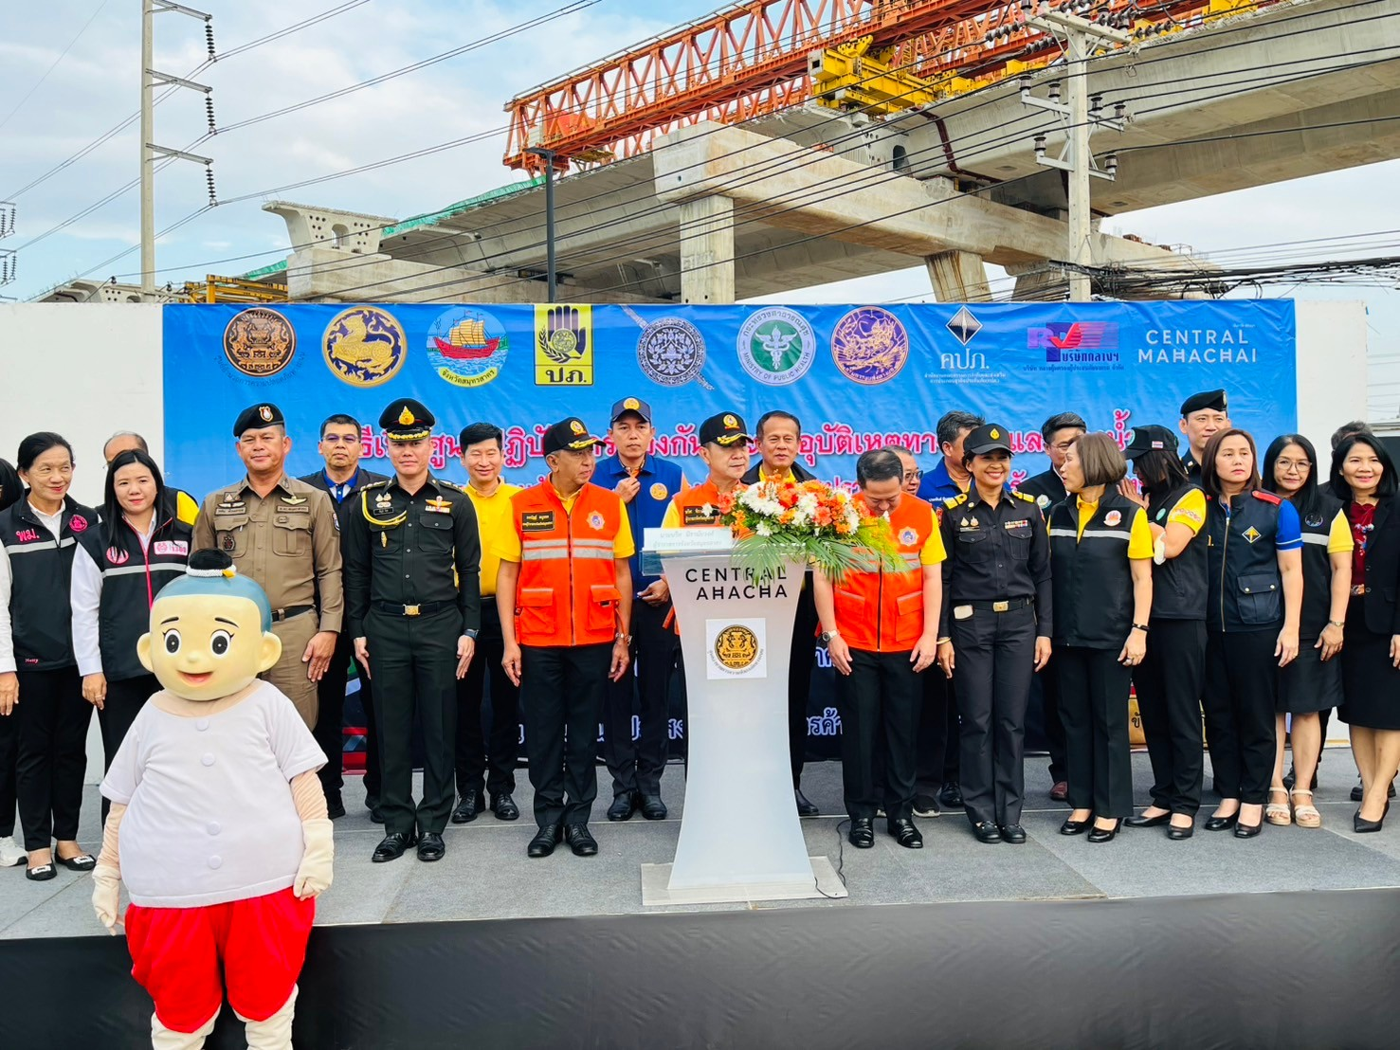
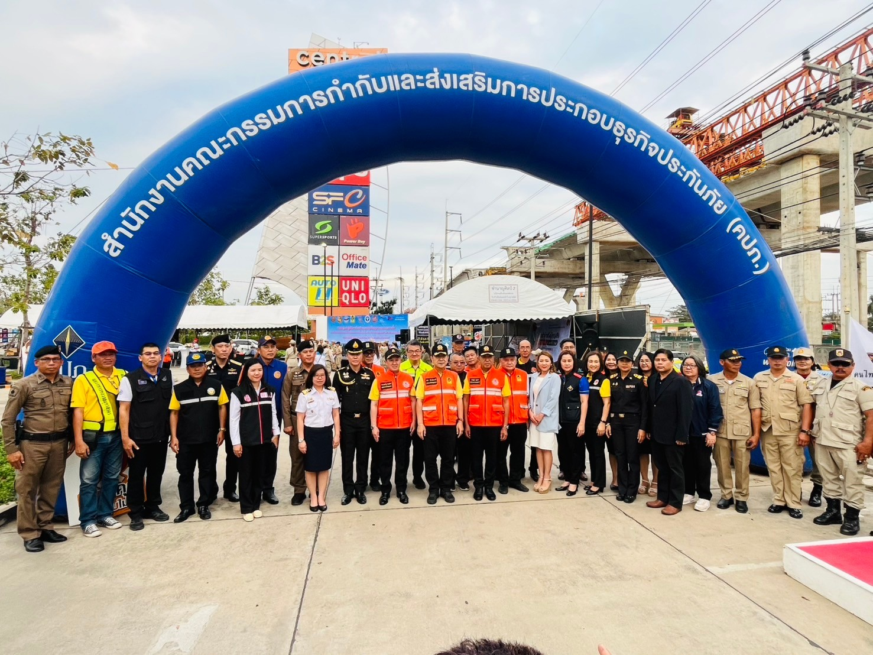
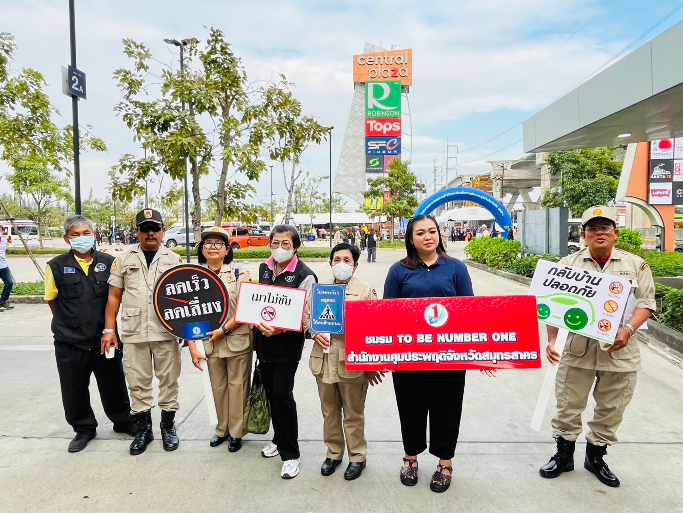
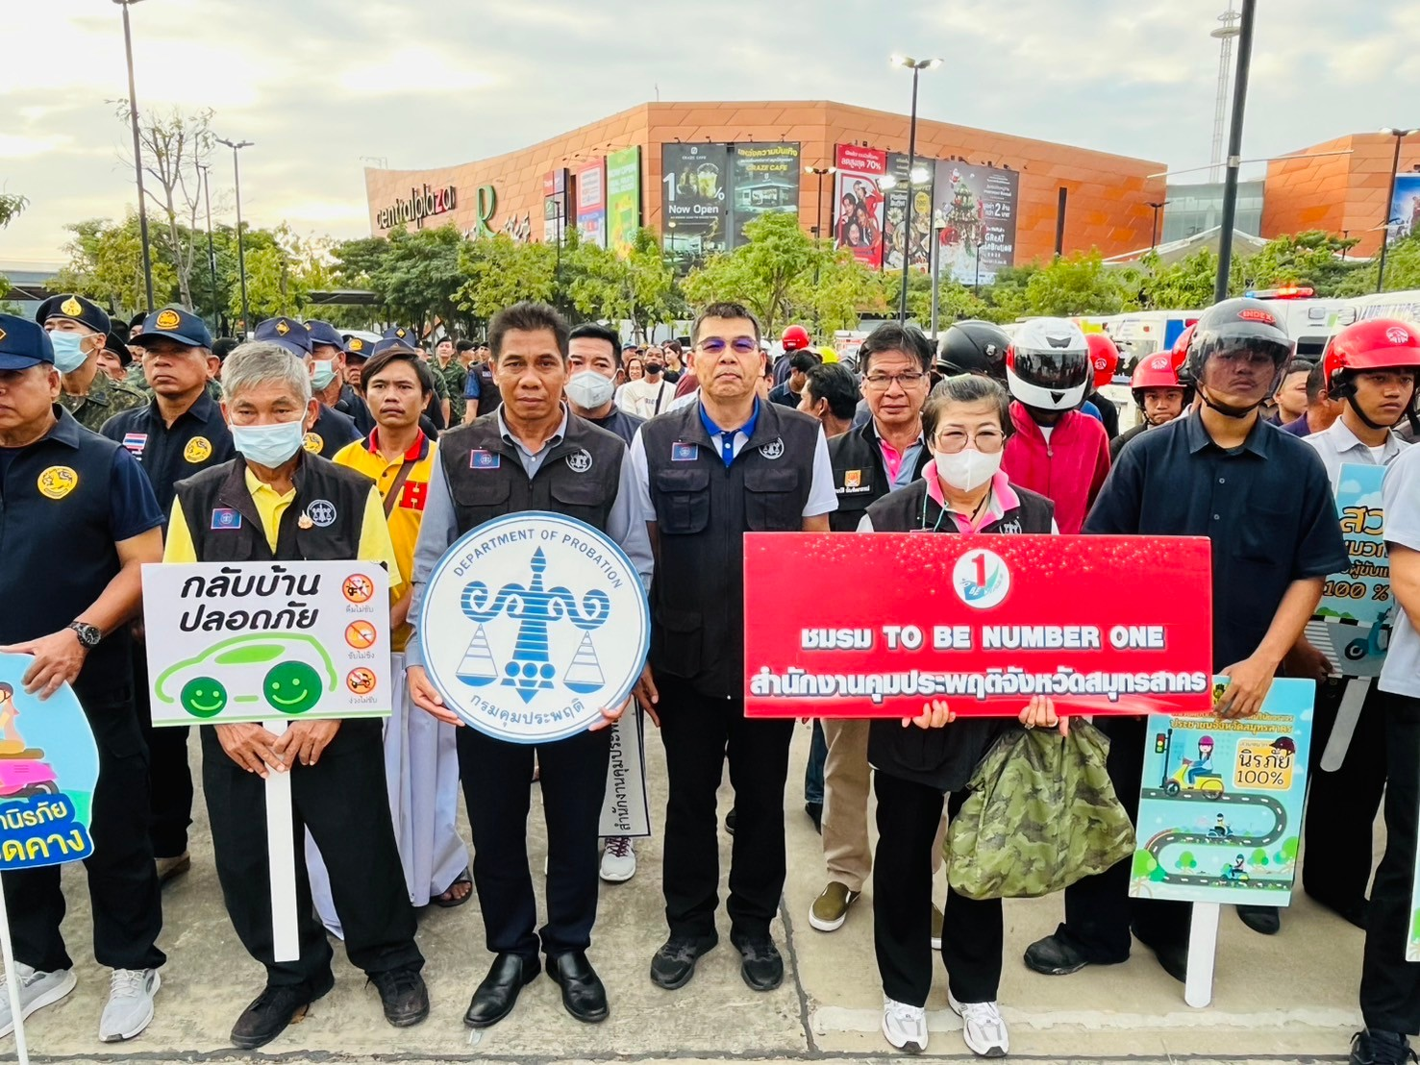
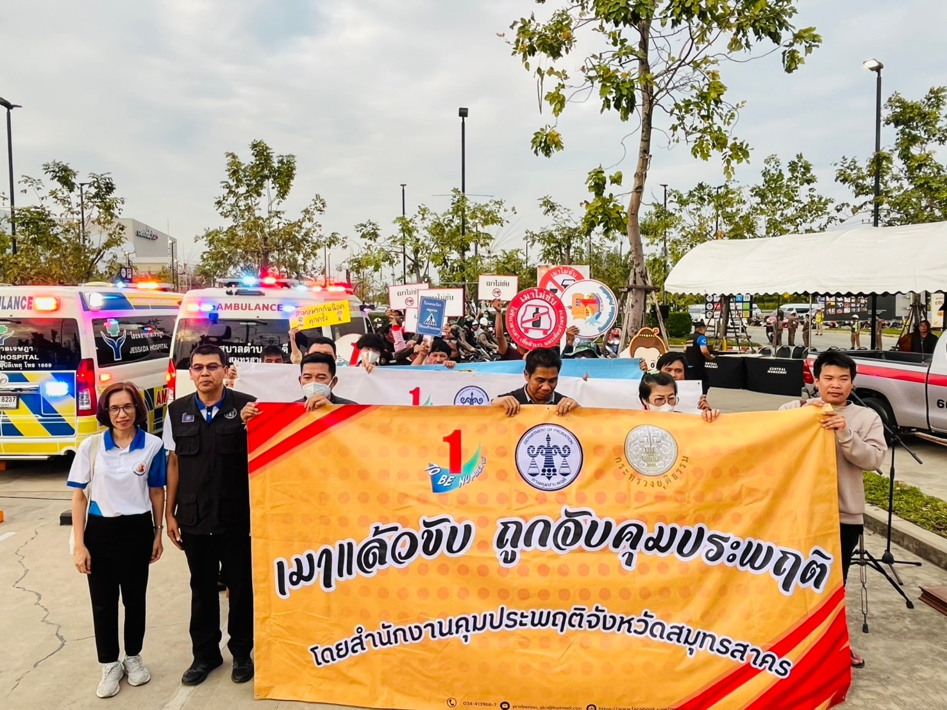
สำนักงานคุมประพฤติจังหวัดสมุทรสาคร ร่วมกิจกรรมเปิดศูนย์ป้องกันและลดอุบัติเหตุทางถนนและทางน้ำช่วงเทศกาลปีใหม่ พ.ศ. 2568
กรมคุมประพฤติ กระทรวงยุติธรรม โดยสำนักงานคุมประพฤติจังหวัดสมุทรสาคร วันที่ 26 ธันวาคม 2567 นายวิโรจน์ บัวเงิน ผู้อำนวยการสำนักงานคุมประพฤติจังหวัดสมุทรสาคร พร้อมเจ้าหน้าที่ฯ นำผู้ถูกคุมความประพฤติ เข้าร่วมกิจกรรมเปิดศูนย์ป้องกันและลดอุบัติเหตุทางถนนและทางน้ำ ช่วงเทศกาลปีใหม่ พ.ศ. 2568 จังหวัดสมุทรสาคร พร้อมด้วยอาสาสมัครคุมประพฤติทั้ง 3 อำเภอ และร่วมเดินขบวนรณรงคประชาสัมพันธ์ลดอุบัติเหตุ โดยมีนายนริศ นิรามัยวงศ์ ผู้ว่าราชการจังหวัดสมุทรสาครเป็นประธาน ณ บริเวณลานเอนกประสงค์หน้าศูนย์การค้าเซ็นทรัล มหาชัย อําเภอเมืองฯ จังหวัดสมุทรสาคร
26 ธันวาคม 2567
ภาพข่าว/ออกแบบ : กลุ่มยุทธศาสตร์การคุมประพฤติ

